Slide 1

Laanilan lukion ykkösten 2. vanhempainilta

Slide 2
Senni Grekula 26A
Heikki Pöykkö 26B
Jonna Svartström 26C
Noora Talakopperoinen 26D
Aleksi Hurskainen 26E

Slide 3
Aikataulu
1. Kahvit aulassa ja siirtyminen luokkaan 404​
2. Lukio-opiskelun käytänteet​
3. Unlogged-hanke​
4. Kysymykset ja pohdinnat

Slide 4


Huoltajan ääni
Mitä nuoren lukion alusta kuuluu kotiin?
Keskustelkaa hetki: miilta ensimmäinen periodi on tuntunut ja mistä olisi hyvä puhua tänä iltana?

Slide 5
Opettajien palautetta työskentelystä ensimmäisen vuoden opiskelijoiden kanssa

Slide 6
Opettajien palautetta
" "Ykköset ovat olleet mukavia ja puheliaita. He lähtevät innolla mukaan pari/ryhmäkeskusteluihin" "Ykköset ovat osoittaneet todella reipasta opiskelumieltä ja olleet erittäin myönteisesti asennoituneita ruotsin opiskeluun sekä liikunnallisiin taukoihin" "Ykköset vaikuttavat positiivisilta ja ennakkoluulottomilta, eikä heillä tunnu olevan vaikeuksia toimia ryhmässä. He tarttuvat annettuihin tehtäviin reippaasti ja heidän kanssaan syntyy helposti vuorovaikutusta" "Teillä on mahtavia nuoria ja on ollut ilo työskennellä ykkösten ryhmissä!" "Pääasiassa näen isoja hymyjä heidän kasvoillaan ja iloa yhdessä olemisesta."
Osassa ryhmistä ilmenee aika paljon levottomuutta ja työrauhan säilymisen vuoksi tilanteeseen joutuu puuttumaan aika usein.
Ykköset ovat myös innoissaan läppärityöskentelyst - puuttumista pelaamiseen ja viestimiseen Teams-ryhmissä on tarvittu
Lukiossa on mahdollisuus saada tukiopetusta. Toivon, että ne, joilla on haasteita tulevat viimeistään ennen päättöviikkoa tukiopetukseen.
Koepäivinä kannattaa muistutella työvälineistä: kone, kuulokkeet, henkkarit (opeteltava ulkoa), kynä. Myös pientä evästä mukaan tarvittaessa.

Slide 7
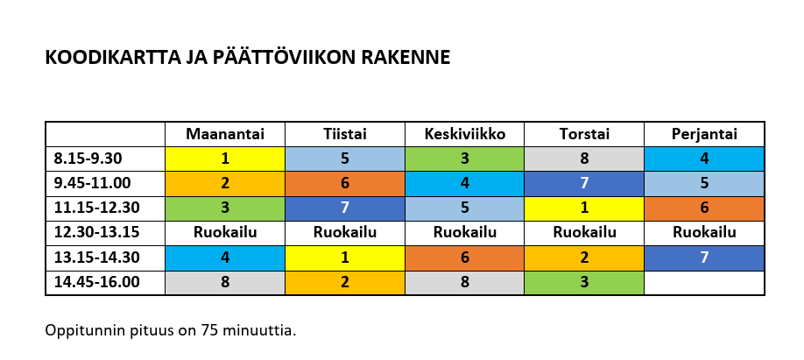

Slide 8
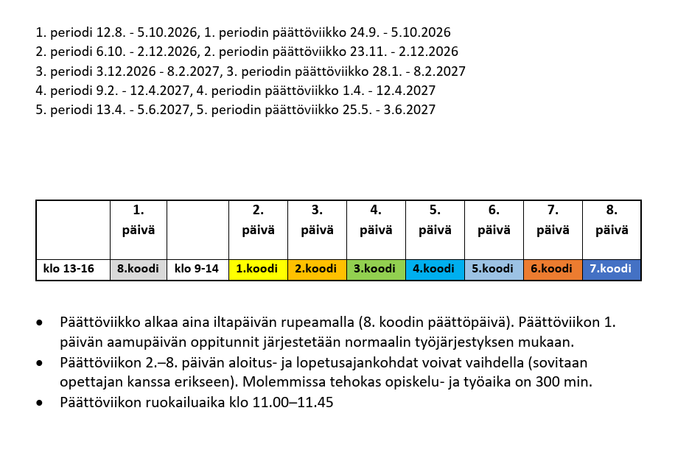

Slide 9
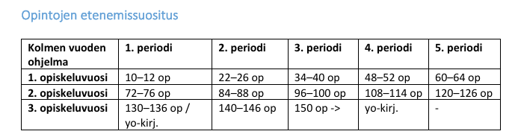
Opintojen eteneminen
  Ensimmäinen perioditodistus näkyvissä Wilmassa tiistaina 28.10. välilehdellä "opinnot", todistus jaetaan opiskelijoille paperisena tiistain 3.11. ryhmänohjauksessa.
    Kuittaus alaikäisen huoltajalta joko paperiin tai Wilma-viestillä ryhmänohjaajalle.
  Opiskelijat ovat tehneet ensimmäisiä valintoja Wilmassa.
    Muutokset hoidetaan opinto-ohjaajien kautta (Hanne-Marika tai Susanna)
  Arvosanat 4-10 tai S(suoritettu)/H(hylätty), T(täydennettävää) ja K(keskeytynyt)
  T-merkintä täytyy hoitaa pois seuraavan periodin aikana, muutoin opintojakso täytyy suorittaa uudelleen

Slide 10
Koulun tarjoamat välineet
Koulu tarjoaa tietokoneen, laturin, kuulokeet, vihkon, kynän ja kumin.
Välineistö tulee olla mukana kaikilla oppitunneilla sekä päättöviikolla.

Slide 11

Mistä kaikki löytyy?
  Wilma: poissaolot, tapahtumakalenteri, lukujärjestys, viestintä, rehtorin viestintä
  Teams: opintojaksoinfot eli aikataulu ja arviointiperusteet
  Kotisivu: https://www.ouka.fi/laanilan-lukio
  Opinto-opas
  Instagram @laanilanlukio

Slide 12
Poissaolokäytänteet, sairastuminen
Tapa 1: Huoltaja käy etukäteen klikkaamassa koko päivän violetiksi eli ”terveyssyy”
Tapa 2: Opettaja merkitsee oppitunnilta punaisen ”selvittämätön”-merkinnän ja huoltaja käy sen myöhemmin selvittämässä merkinnällä "terveyssyy".
Sairastumisesta ei ole välttämätöntä viestiä muutoin ryhmänohjaajalle eikä aineenopettajille, mutta erityistilanteissa kannattaa ottaa yhteyttä ryhmänohjaajaan.
Jos opiskelija on sairaana esimerkiksi päättöviikolla, ensisijainen uusimisajankohta on uusintakoepäivänä, joita on vuoden aikana useita. Päivämäärät ja ilmoittautuminen uusintakokeeseen löytyvät kotisivuilta ja opinto-oppaasta
Sairaana ei kenenkään pidä tulla kouluun!

Slide 13
Poissaolokäytänteet, omaehtoiset reissut
Huoltaja tekee hakemuksen Wilman kautta ennen reissua
  1-5 päivää anotaan ryhmänohjaajalta
  Viikko tai enemmän anotaan rehtorilta
Opiskelijan täytyy itse selvittää etukäteen ennen reissua korvaavat tehtävät! Tunneilla edetään aina uuteen aiheeseen ja edellisen tunnin asiaa tarvitaan usein seuraavalla tunnilla.
  Lomareissun ajalta ei ole mahdollista saada tukiopetusta
Toivomme loma-aikojen suosimista reissuja suunniteltaessa. Erityisesti päättöviikolla lomailu voi aiheuttaa haasteita kokeiden uusimisen kannalta, koska ylimääräisiä uusintakertoja ei saa järjestää.

Slide 14
Poissaolokäytänteet, urheilijanuoret
1. Opiskelija toimittaa ryhmänohjaajalle syys- ja kevätlukukauden alkaessa tiedon kyseisen lukukauden aamu-/iltapäivätreenien ajankohdista.
2. Opiskelija käy läpi aina uuden opintojakson alkaessa opettajan kanssa treenien ajankohdat ja sopii, kuinka hän opiskelee poissaolotuntien asiat. Opettaja merkitsee sovitut oppitunnit Wilmaan selvittyinä poissaoloina.
Treeneihin voi käyttää enintään yhden 75 minuutin oppitunnin opintojaksoa kohden viikossa. Jos poissaoloja olisi tulossa enemmän, opiskelijan tulee sopia tapaaminen opinto-ohjaajan kanssa lukujärjestyksen muokkaamista varten.
3. Opiskelija toimittaa ryhmänohjaajalle syys- ja kevätlukukauden päättyessä valmentajan kuittaaman harjoituspäiväkirjan.

Slide 15
Muu hyväksytty poissaolo eli "vihreä merkintä"
Opettajien käytössä
Esim. Omaehtoiset reissut, koulutyöhön liittyvä poissaolo jne
Huoltajat voivat käyttää merkintöjä terveyssyy(violetti), selvitetty (sininen) ja punainen (selvittämätön). Lisätietoruudukkoon voi kirjata syyn, mutta tarkempia henkilötietoja ei ole syytä laittaa. Lisätietoruudun näkee vain ryhmänohjaaja, ei aineenopettajat
Muistutus: Teoriakoetta tai ajotunteja EI saa suorittaa oppituntien aikana, ainoastaan inssin saa tehdä koulupäivän aikana, jos muuta ajankohtaa ei löydy

Slide 16




UNLOGGED- TOIMINTAMALLI
= digihyvinvointia tukevat toimintaohjeet
+ oppitunnit (opettajan johdolla+itsenäisesti)
+ opiskelijoiden tehtävävihko (reflektointi)

Slide 17
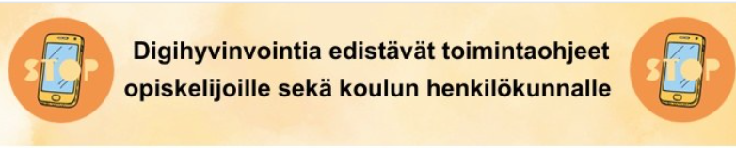
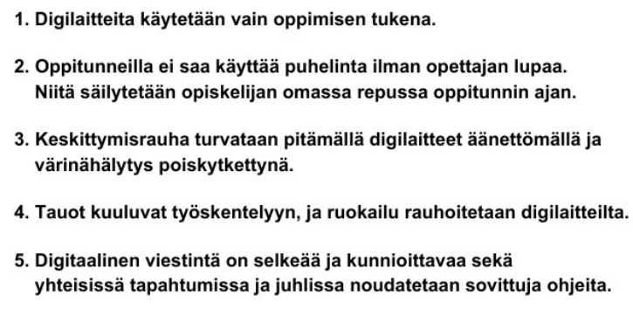
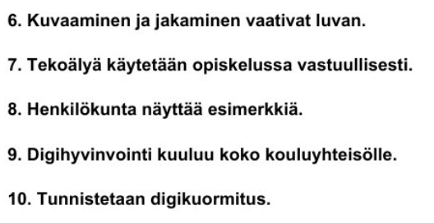



Slide 18

Jaksokohtaiset teemat ryhmänohjauksissa
1) Ryhmäytyminen ja vuorovaikutustaidot
2) Hyvät valinnat
3) Rentoutuminen ja läsnäolotaidot
4) Tasa-arvo ja yhdenvertaisuus
5) Onnellisuus ja vahvuustaidot
https://www.ouka.fi/laanilan-lukio/hyvinvointipolku

Slide 19
Ryhmänohjaajan rooli
Nuoren lähin ja ensimmäinen tuki lukio-opintojen aikana
  Tukee ja ohjaa
  Perehdyttää
  Ryhmäyttää
  Seuraa opintoja
  Tiedottaa
Yhteys Wilman kautta
Nuoren ei tarvitse miettiä, mikä olisi tarpeeksi iso asia kysyä. Kannustamme kysymään aina, jos joku asia on yhtään epäselvä. Myös kotiväki saa olla yhteydessä ryhmänohjaajaan matalalla kynnyksellä!
Ryhmänohjaajan kanssa tiiviisti yhteistyössä toimivat opot, erityisopettajat, kuraattorit, psykologit ja terveydenhoitajat.

Slide 20

Muu opiskelua tukeva toiminta
  Checkpoint, pakollinen
  Ryhmänohjaukset, pakollinen
  Tukiopetus, kysytään itse opettajalta
  LaanilaPassi
  Opiskelijan ohjaus- ja tukipalvelut, yhteystiedot kotisivulla
    Kuraattori
    Psykologi
    Terveydenhuolto
    Erityisopetus
    Opinto-ohjaus

Slide 21

Opiskelijoiden toiveita kotiväelle
Keräsimme syksyn alussa ykkösten opotunneilla anonyymisti opiskelijoilta ylös toiveita heidän huoltajilleen.
Kysymys oli : Miten huoltajat voisivat tukea teidän hyvinvointia ja kouluarkea?
Terkkuihin voi lisätä vielä, että myös huoltajat voivat olla meihin opiskeluhuollon ihmisiin matalalla kynnyksellä yhteydessä jos huoli omasta nuoresta herää. 🙂
t. Opiskeluhuollon väki

Slide 22
Loppuvuoden tapahtumakalenterin poiminnat
  3.11. ryhmänohjaus, todistusten jako
  4.11. itsenäisen opiskelun päivä
  6.11. uusintakoetilaisuus, ilmoittautuminen kotisivuilla
  9.11. checkpoint
  23.11.-2.12. päättöviikko, päivät lähtökohtaisesti 9-14
  3.12. ryhmänohjaus
  4.12. itsenäisyysjuhla ja ylioppilasjuhla, poikkeusaikataulut
  10.12. rehtorin aamukahvi huoltajille
  21.12. oppitunnit päättyvät aiemmin, pikkujoulut koululla 20:00 ja jouluinen yökirkko Oulujoen kirkossa 23:00, kotijoukot myös tervetulleita
  22.12. vapaapäivä
  7.1. kevätlukukausi alkaa

Slide 23
Usein esitettyjä kysymyksiä ja pohdintoja
​Nuorten jaksaminen: uni, harrastukset, töiden teko, nopea etenemistahti tunneilla, läksyjen määrä, korkeat odotukset/paineet, oppiaineiden priorisointi, tukeminen kotona koulutehtävissä
​
Miten opiskelijat ja vanhemmat ovat kokeneet opiskelun koneella?​
Ovatko tekniset ongelmatilanteet yleisiä ja olisiko näihin vinkkejä?​
Käydäänkö kokeiden ratkaisut ja arviointi läpi koulussa opiskelijoiden kanssa ja onko näitä mahdollista käydä läpi kotona?​
Vapaata keskustelua ja kysymyksiä​

Slide 24

Mikä on yksi asia, jota haluat tämän illan jälkeen kysyä tai sanoa omalle nuorellesi?

Slide 25
Seuraava vanhempainilta toisen lukiovuoden syyslukukaudella.
Reksin aamukahvit 10.12., 24.2. ja 11.5. klo 7:30-9:00 ruokalassa
Tervetuloa!

